Slide 1
Théorie et Gestion de la Transition: La Gouvernance Réflexive
« Reflexive Governance for Sustainable Development »
Voβ, Bauknecht & Kemp (2006)

Slide 2
Contexte d’émergence
Gouvernance
Ensemble des processus par lesquels la société définit et traite les problèmes qui lui sont propres
Stratégie de résolution de problème
Vulnérabilité et gestion du risque (exposition au risque : connaissance / évitement / acceptation)

Slide 3
Contexte d’émergence
Éolien et risque pour l’avifaune
Collision / Dérangement et déplacement / Barrières migratoires / Modification de l’habitat
Mortalité directe ou perturbation de la fitness (survie et succès reproducteurs)
MAIS Absence de consensus scientifique global et controverse entre défenseurs des oiseaux – défenseurs des éoliennes => Lieu d’emplacement?

Slide 4
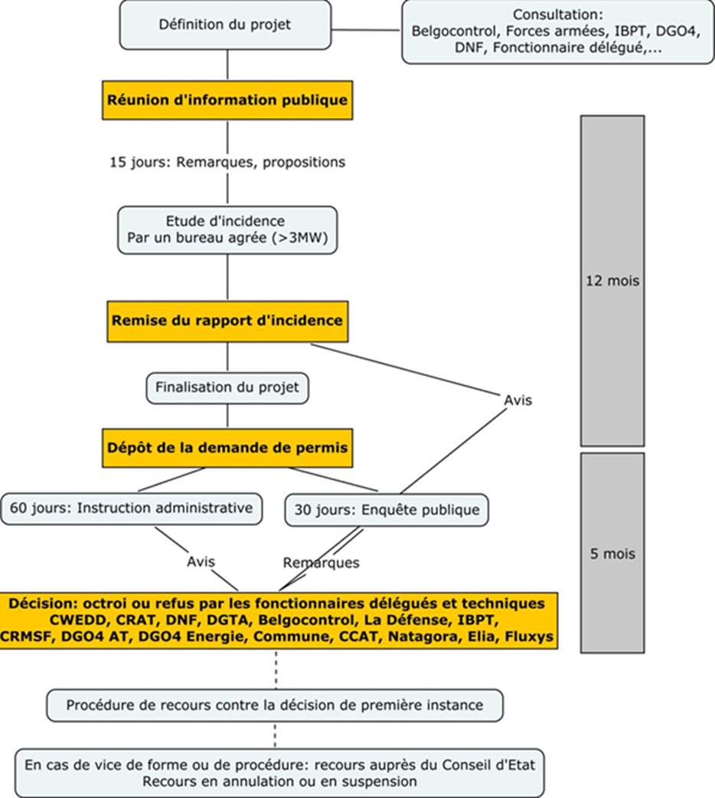

Slide 5
Contexte d’émergence
Étude d’incidence
Centrale dans la procédure de demande de permis
Obligatoirement réalisée par un bureau d’étude indépendant et agréé, à la charge du promoteur
Garantie d’une mesure objective (locale et descriptive) de l’impact sur l’avifaune d’un parc éolien potentiel
Outil d’aide à la décision et d’information

Slide 6
Contexte d’émergence
Étude d’incidence et avifaune (1)
1. Déterminer les espèces présentes sur le site :
Protocoles du DEMNA (méthodologies de biologie de terrain pour un diagnostic fiable - inventaires)
Points d’écoute, Postes fixes, Comptage des colonies, Itinéraires échantillon (fréquence et période)
Oiseaux nicheurs, nicheurs particuliers, non-nicheurs, flux migratoires
Bases de données (espèces et habitats / adaptation protocole) et acteurs de terrain (DNF, Aves-Natagora)

Slide 7
Contexte d’émergence
Étude d’incidence et avifaune (2)
2. Déterminer la sensibilité des espèces et du site :
Observations confrontées aux savoirs scientifiques
Statut de conservation des espèces (Natura 2000)
Rareté des espèces et habitats d’intérêt
Listing et zones d’exclusion (Aves-Natagora)
Collaboration DEMNA, DNF
Remise en forme du projet (déplacer, retirer)
Mesures de compensation et d’atténuation

Slide 8
Contexte d’émergence
Étude d’incidence et avifaune (3)
3. Mesures de compensation et d’atténuation :
Atténuation (amoindrir impact) Compensation (contrebalancer la perte d’habitat)
Exemple du milan royal
IUCN « à la limite d’être menacé »
Plan de conservation européen
Taux de survie interannuel / taux de reproduction
Hauteur de vol et territoires de chasse
Lié aux activités humaines

Slide 9
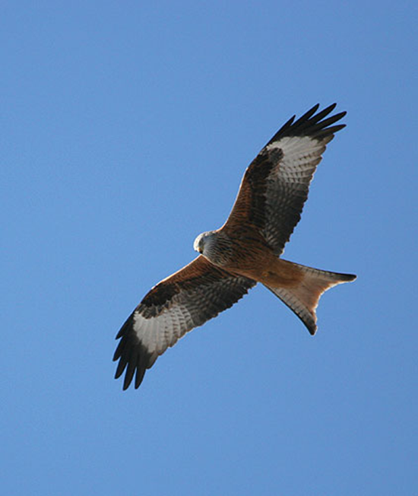
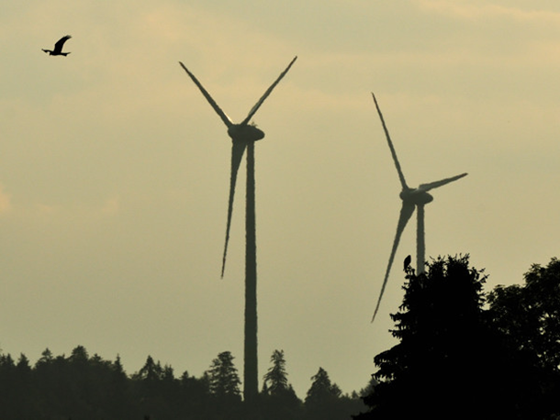
Contexte d’émergence

Slide 10
Contexte d’émergence
Étude d’incidence et avifaune (4)
Contrôler l’impact:
Caractère du milan => chasse sur végétation rase
Couvrir le pieds de l’éolienne (Atténuation)
Calendrier de fauche et micromammifères (Compensation)
MAIS Attraction d’autres espèces
Collaboration avec agriculteurs
Doute autour de l’efficacité des mesures (innovation et manque de connaissances / création de nouveaux problèmes)

Slide 11
Contexte d’émergence
Solution et création de nouveaux problèmes?
Processus d’évaluation considère les savoirs scientifiques comme généralisables
Instables et controversés => savoirs localisés
Applicable à un lieu extérieur à celui de leur production?
Processus d’évaluation considère le modèle écologique comme invariable
Estimation de l’impact à un moment antérieur à l’implantation des éoliennes supposé représentatif
Modification de l’habitat induite par l’implantation?

Slide 12
Contexte d’émergence
Un facteur déterminant
Le diagnostic est défini comme une certitude dans une logique d’évitement du risque (mais risque flou)
Pas d’ouverture à la remise en question du diagnostic
Pas de possibilité de suivi local de l’évolution du modèle écologique pré/post-implantation
Empêche l’adaptation des mesures
Frein à l’apprentissage et à la production de connaissances locales (conscience des acteurs sans remise en question du modèle / slalom)

Slide 13
Contexte d’émergence
Modèle de gouvernance prédictive
Stratégies de résolution de problème basées sur le contrôle
Déterminer des causalités afin d’obtenir un pouvoir prédictif quant à l’apparition de certains phénomènes, permettant la mise en place de programmes de gestion
Absence d’espace laissé au doute et création de solutions peu flexibles pour répondre à des problématiques peu connues et dynamiques
Risque d’enfermer la gouvernance dans un processus cyclique alternant résolution temporaire et production de problèmes

Slide 14
Contexte d’émergence
Processus cyclique de résolution / création de problèmes – une gestion du risque qui crée du risque
Intensification de l’agriculture
A quoi répond-elle? A quels problèmes?
Quelles stratégies de réponse?
Quels nouveaux problèmes?

Slide 15
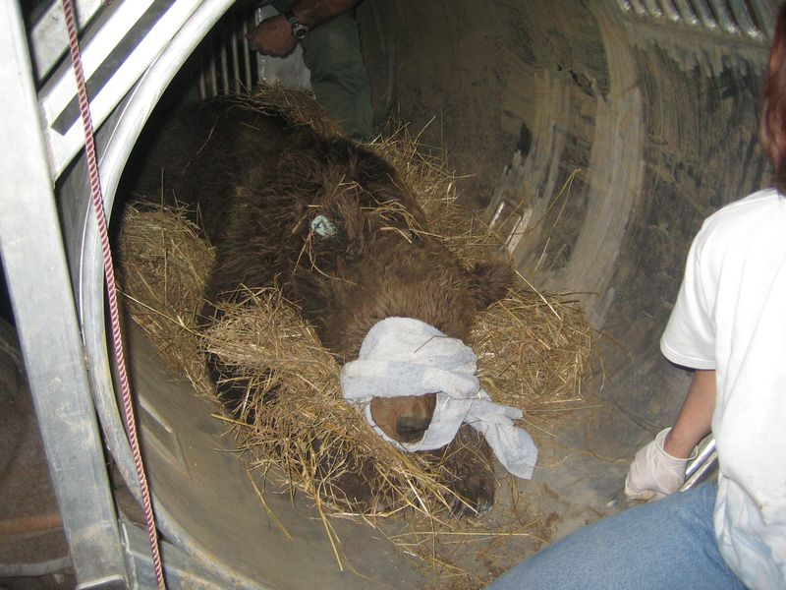
Transition vers un modèle réflexif
Réintroduction de l’ours brun dans les Pyrénées
Disparition progressive de l’ours connue depuis une cinquantaine d’année
Premières tentatives de protection par exemple via parc naturel mais attire touriste / ours se déplacent
1996 = 5 ours en Pyrénées Atlantiques (situation critique)
Réintroduction de 3 ours
slovènes

Slide 16
Transition vers un modèle réflexif
MAIS
Réintroduction en Pyrénées Centrales
Soulèvement population (éleveurs, chasseurs, autres communes)
Interaction avec ours des Pyrénées?
Colliers émetteurs (perd les ours)
Ours issus de la même famille
Échec (conservation, suivi, acceptation sociale)
Prise en compte des interactions entre projet de conservation et autres acteurs du territoire?
Prise en compte des effets des intervention?

Slide 17
Transition vers un modèle réflexif
Un évènement source de revirement: 2004, la dernière femelle ours des Pyrénées est tuée par un chasseur
Émotion nationale / perte pour le patrimoine français / intervention du président / blâme du chasseur / …
2006, nouveau projet de réintroduction de 5 ours
Nouveau contexte favorable pour discuter l’ours et changements stratégiques
Concertation sociale (chasseurs, éleveurs, forestier)
Berger itinérant (acceptation du risque vs évitement)
Apprend à vivre ensemble / renégociations constantes

Slide 18
Gouvernance réflexive
Apprentissage continu
Impossibilité de prédire avec exactitude le développement des phénomènes et l’effet des interventions
Gestion adaptative / apprentissage par l’action et ajustement des mesures
Apprentissage intégré (multi-disciplinaire)
Prise en compte des propriétés hétérogènes des phénomènes étudiés
Coordination d’acteurs aux compétences diversifiées (Dépasser frontière entre disciplines, sciences et société)

Slide 19
Gouvernance réflexive
CIVAM de l’oasis : projet arc-en-ciel (Champagne – Ardenne)
Démarche collective vers des systèmes plus autonomes en grandes cultures
Grenelle de l’environnement (expérimenter la trame verte)
Réseau de bandes fleuries à partir d’espèces locales
61% territoire est agricole / choix des pratiques et biodiv.
Axes:
Agro-environnement / Socio-économie
Biodiversité et autonomie agricole
Autonomie économique et décisionnelle

Slide 20
Gouvernance réflexive
CIVAM de l’oasis : projet arc-en-ciel (Champagne – Ardenne)
Création de collectifs
Constat initial: 9 auxiliaires sur 10 ont besoins des milieux non-cultivés à un moment de leur cycle biologique (contre 1 sur 2 pour les ravageurs) vs biodiversité facteur limitant
Redéfinition de la biodiversité en termes agricoles
Agriculteurs acteurs et expérimentateurs en partenariat avec acteurs territoriaux (monde agricole et de la nature)
Evolution des pratiques (en culture et aux abords)
Pas de modèle préconçu

Slide 21
Gouvernance réflexive
CIVAM de l’oasis : projet arc-en-ciel (Champagne – Ardenne)
Collectifs et nouvelles compétences
Partage d’expérience et constitution de références vulgarisables / directement mobilisables
Approche de création et animation de réseau vs conseil technique et expertise clé sur porte
Exploitation pilote
Evaluer impact sur biodiversité ordinaire
Différentes modalités d’implantation et de gestion
Répercussions sur aspects agronomiques et productifs

Slide 22
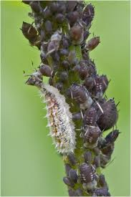
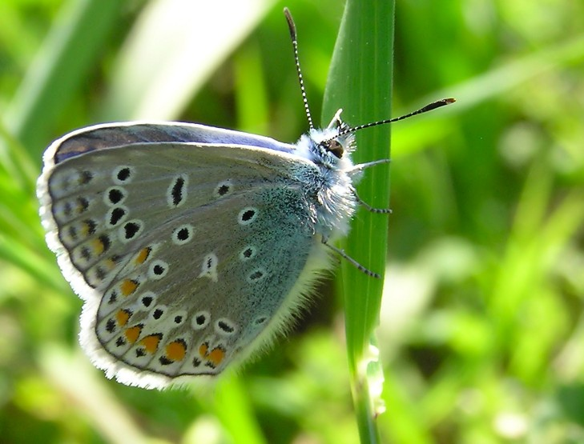
Gouvernance réflexive
CIVAM de l’oasis : projet arc-en-ciel (Champagne – Ardenne)
Résultats et Apprentissages
Syrphes, carabes et coccinelles vs puceron, etc.
Facilite contrôle des ravageurs
Espèces d’intérêt: azuré bleu

Slide 23
Gouvernance réflexive
CIVAM de l’oasis : projet arc-en-ciel (Champagne – Ardenne)
Renforcement du collectif et nouvelles perspectives
Passer de l’échelle de l’exploitation à celle du territoire
Réflexion passe à l’échelle paysagère
Camps militaire (Natura 2000) / bosquets)
Entre possibilité de modifier les pratiques à l’échelle de la parcelle et la valorisation d’une mosaïque paysagère
Interactions: Parcelles – Aménagements – sols et trajectoires des exploitations

Slide 24
Gouvernance réflexive
CIVAM de l’oasis : projet arc-en-ciel (Champagne – Ardenne)
Freins
Prix élevé des céréales
Les voisins et la pression sociale
Raisonner les intrants et les produits phytosanitaires à l’échelle du paysage, de l’exploitation et pas seulement à l’échelle de la parcelle
Changement des critères de réussite
Comptabilité / perfection des cultures / le propre

Slide 25
Gouvernance réflexive
CIVAM de l’oasis : projet arc-en-ciel (Champagne – Ardenne)
Des outils déterminants
Autodiagnostic et autoévaluation continue
Partage d’expérience et visites
Absence de certification
Création d’une MAE
Création d’un indicateurs de services rendus
(nitrate – biodiversité – pesticides)

Slide 26
Gouvernance réflexive
Pour conclure…
Apport de dynamisme dans l’apprentissage
Création de référentiels communs
Création de nouvelles questions (circulation normative et cognitive)
Echange des compétences et ajustements (apprentissage par l’action)

Slide 27
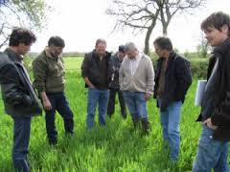
Merci de votre attention

